Slide 2
MONITOREO Y EVALUACIÓN
TRANSFORMACIÓN DE DATOS CON IA Y POWER BI

Slide 3
INTRODUCCIÓN
El Nuevo Ecosistema de los Datos

Slide 4
EXPLOSIÓN DE DATOS 2025
2.5
Quintillones de bytes generados diariamente
El reto ya no es capturar el dato, sino convertirlo en valor estratégico para la toma de decisiones.

Slide 5






¿POR QUÉ MONITOREO Y EVALUACIÓN?
ENFOQUE
MEJORA
TRANSPARENCIA
Asegura que los recursos se alineen con los objetivos estratégicos.
Identificación temprana de desviaciones y cuellos de botella.
Rendición de cuentas basada en evidencia real, no intuiciones.

Slide 6
2. CONCEPTOS CLAVE
Del M&E Tradicional al Digital

Slide 7


M&E BASADO EN DATOS
MONITOREO (SEGUIMIENTO)
Proceso continuo de recolección de datos sobre indicadores para comprobar el progreso.
EVALUACIÓN (IMPACTO)
Valoración sistemática del diseño, implementación y resultados de una intervención.

Slide 8
DESAFÍOS ACTUALES
Silos de Información: Datos desconectados entre departamentos (RRHH, Finanzas, Ventas).
Baja Calidad del Dato: Errores manuales en Excel que invalidan el análisis.
Velocidad de Respuesta: Reportes que tardan semanas en generarse pierden relevancia.
Falta de Cultura Analítica: Resistencia al cambio basado en evidencia.

Slide 9
03. INDICADORES ESTRATÉGICOS
Midiendo lo que realmente importa

Slide 10
KPI VS. MÉTRICA: LA DIFERENCIA
Atributo | Métrica | KPI (Indicador Clave)
Definición | Dato bruto cuantificable. | Indicador vinculado a un objetivo vital.
Ejemplo | Número de visitas web. | Tasa de conversión de clientes.
Acción | Informativa. | Detonante de decisión inmediata.

Slide 11

DISEÑO SMART DE INDICADORES
Specifc (Específico)
Measurable (Medible)
PRO-TIP:
"Si no se puede medir, no se puede mejorar. Si se mide lo incorrecto, se empeora lo innecesario."
Achievable (Alcanzable)
Relevant (Relevante)
Time-bound (Temporal)

Slide 12






INDICADORES POR ROL
FINANZAS
OPERACIONES
RECURSOS HUMANOS
EBITDA, ROI, Margen Bruto por Producto.
Lead Time, OEE, Rotación de Inventario.
Tasa de Rotación, NPS del Empleado.

Slide 13
04. POWER BI
El Motor de la Visualización

Slide 14
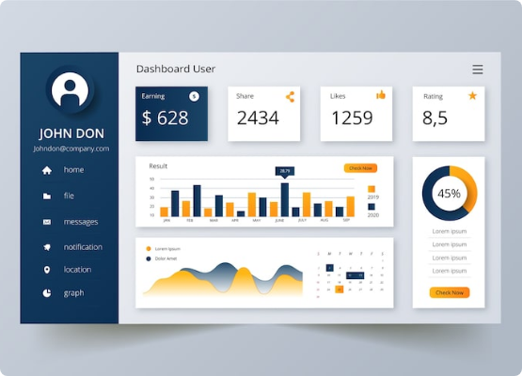
¿QUÉ ES POWER BI?
Conexión a +100 fuentes de datos.
Democratización: Datos para todos, no solo IT.
Seguridad a nivel de fila (RLS).
Actualización en tiempo real.

Slide 15
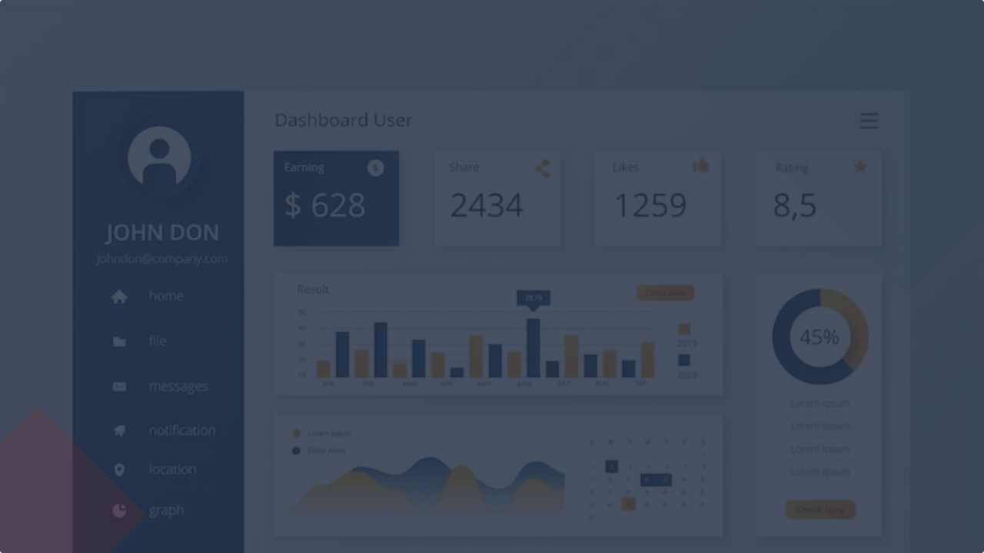
DASHBOARDS QUE HABLAN
Un buen dashboard debe responder a una pregunta de negocio en menos de 5 segundos.

Slide 16



STORYTELLING CON DATOS
SIMPLICIDAD
CONTEXTO
JERARQUÍA
Elimina el ruido visual (chartjunk).
Usa comparativas: ¿Es bueno o malo este número?
Lo más importante va arriba a la izquierda.

Slide 17
05. INTELIGENCIA ARTIFICIAL
De los Datos a los Insights

Slide 18

IA APLICADA AL NEGOCIO
ANALÍTICA DESCRIPTIVA
¿Qué pasó? (Reportes históricos).
ANALÍTICA PREDICTIVA (IA)
¿Qué va a pasar? (Modelos de tendencia).
ANALÍTICA PRESCRIPTIVA
¿Cómo podemos hacer que pase? (Optimización).

Slide 19
IMPACTO DE LA IA
40%
Aumento en velocidad de decisión
La IA permite procesar variables que el ojo humano ignora, detectando patrones invisibles.

Slide 20
06. IA + POWER BI
La Sinergia Perfecta

Slide 21

COPILOT EN POWER BI
Generación de reportes completos mediante lenguaje natural.
Automatización de la limpieza de datos (Power Query con IA).
Narrativas inteligentes que explican los gráficos automáticamente.

Slide 22

ANALÍTICA PREDICTIVA
Visualización de tendencias y pronósticos (Forecasting) con un solo clic.
Ejemplo: Predicción de demanda para optimización de inventarios.

Slide 23
07. CASOS DE USO
Aplicación por industria

Slide 24



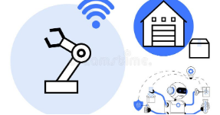
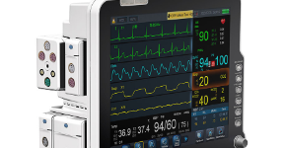

IMPACTO POR SECTOR
LOGÍSTICA
SALUD
EDUCACIÓN
Optimización de rutas y tiempos de entrega.
Monitoreo clínico predictivo de pacientes.
Detección temprana de deserción escolar.

Slide 25
"
Sin datos, eres solo otra persona con una opinión.
"
— W. Edwards Deming

Slide 26
CONCLUSIONES Y Q&A
Prioriza la calidad sobre la cantidad de datos.
¿PREGUNTAS?
Power BI es el habilitador, la IA el acelerador.
¡Muchas gracias por su atención!
Crea una cultura de datos en tu organización.
nd.arellano@outlook.com

